Slide 1
研究型阶段汇报
AI赋能设计工作流
知识
检索依据
知识与工具进入设计任务
方案审核和经验回写贯穿迭代
复核
生成
回写经验
探索方案
案例研究：五个阶段的协作方法
执行
以产品设计为案例，追踪AI参与任务的方式与验证结果。
操作工具
研究重点：AI参与方式、流程迭代与经验复用
01
Notes:
我们以产品设计为案例，研究AI怎样参与设计任务，以及每次修改留下了什么可复用的方法。案例覆盖最早试作到当前候选，按五个阶段整理。知识检索提供参考，生成工具帮助比较方案，执行工具完成操作，人和检查工具共同复核结果。方案审核与经验回写贯穿这些步骤，汇报重点放在参与方式、流程变化和验证范围。

Slide 2
AI设计协作的研究问题
以连续设计任务为案例，记录AI参与方式、修改反馈和复核结果。
协作需要回答四个问题
方法与证据的对应关系
有没有可追溯的依据？
引入的方法
知识检索、概念前置、工具连接
能否执行真实工具操作？
过程证据
历史图、操作记录、规则与代码
能否定位错误并完成修正？
下轮能否读取已有经验？
结果核查
保存重开、形态检查、用户复核
经验复用
更新工作流和入口，再做回归测试
观察单位
反馈、修改与复核
研究范围：单案例观察，对照、效率量化与佩戴实测待开展。
案例观察用于检查协作过程，效果提升仍需对照验证
02
Notes:
这项研究围绕四个问题展开：设计依据能否追溯，AI能否操作真实工具，能否定位并修正错误，已有经验能否供下一轮读取。我们以反馈、修改和复核为观察单位，对照知识检索、概念前置和工具连接所留下的历史图、操作记录、规则及代码。结果核查包括保存后重开、形态检查和用户复核，经验复用则需要更新工作流和运行入口，再做回归测试。目前有单案例的过程记录，对照组、效率量化和佩戴实测仍待开展，效果提升需要后续对照验证。

Slide 3
当前AI设计协作流程
资料进入任务上下文，人工确认约束执行，复核结果用于更新规则与下一轮任务。
01 任务资源
需求与批准范围
知识与证据
概念与耳模参照
当前文件与项目规则
用户描述、偏好、硬约束
产品、耳部、工具资料
共同组件、图谱、源几何
保存版本、保护项、历史经验
02 主线
1
2
3
4
5
6
7
需求与依据
概念方案
可调粗模
联合精修
保存复核
人工选型
人工复核
特征、检索
发想、生成
部件与比例
概念、耳区
重开、检查
需求表、参考包
可比方向与视图
方案、侧别与参照
保留布局变量
圈选、剖面、位姿
同版几何与视图
认可范围与欠项
03 复核回写
未通过时回到责任阶段返工，已有授权范围内持续技术检查
下轮读取
更新规则与执行入口
复核范围与原因记录
同版成果与对照回执
工作流、Memory、模板与工具
通过项、失败原因、未覆盖项
保存文件、A/B PDF、待办
知识与参照
分析与生成
工具执行
审核判断
复核回写
04
Notes:
当前流程分为任务资源、执行主线和复核回写三层。需求、知识证据、概念与耳模参照，以及当前文件和有效规则分别进入相应环节，人先选型再按范围复核。AI执行可调粗模和联合精修，保存后独立重开，核对几何与可比视图。回执、认可范围和失败原因进入工作流、项目记忆、模板与工具入口，下一任务继续读取。图展示人机协作要求与已有方法，自动实现、当前工具可用性和验收状态分别记录。

Slide 4
RAG知识检索与设计依据
RAG（知识检索增强）读取产品案例、耳部资料和工具文档，为设计提供依据。
设计资料：方案与取舍
耳部资料：位置与约束
工具资料：操作与检查
产品案例、图片观察、使用反馈
耳部区域、尺寸含义、接触边界
FreeCAD文档、建模用法、检查
结构取舍、支撑策略、材质语言
支持定位与适配，舒适性待实测
帮助选择操作和检查方法
当前案例检索的主要依据
独立知识库，按任务选择
与产品设计资料分开检索
检索资料对设计判断的支持
小体量案例：减少功能和结构复杂度
记录建议、依据与待确认项
软胶支撑案例：区分硬壳与接触部件
建议借鉴哪些特征，出处是什么？
使用反馈：补充充电、操作与长期使用取舍
哪些尺寸、佩戴性能仍缺证据？
检索相关性与来源可信度分别评估
05
Notes:
RAG是知识检索增强，它把检索到的资料带入当前任务，帮助AI提出有出处的设计建议。这里分别使用产品设计、耳部和工具三个知识库。产品案例、图片观察和使用反馈提供结构取舍、支撑方式与材质表达的参考，耳部资料提供位置、尺寸含义和接触约束，FreeCAD文档帮助选择建模及检查操作。案例中，小体量产品支持功能和结构取舍，软胶支撑案例帮助区分硬壳与接触部件，使用反馈补充充电、操作和长期使用问题。参考包括QuietOn、Kokoon、Ozlo和Nothing Ear，每条建议都保留来源类型、适用限制与待确认项。检索相关性和来源可信度分别判断，真实舒适性仍需试戴。

Slide 5
检索资料的证据审核
审核资料出处、可见信息和推断，判断每条资料能支持哪些设计结论。
来源记录
图片观察
推断记录
厂商说明、独立评测、用户反馈
轮廓、材料分区、配件关系
AI推断单独记录
保留作者和来源类别
尺寸和使用效果需要其他证据
缺少依据的结论标为待确认
资料进入设计前的审核流程
01 核对出处
02 匹配用途
03 保留待确认项
查原文和图片来源
外形参考与补充资料分开
推断与原文分别存档
记录作者及适用条件
尺寸须明确对应部件
依据不足暂不用于建模
独立试验审核166张图，119张归为外形参考，47张归为补充资料。
舒适、运动稳定性和检索质量提升仍需单独验证
07
Notes:
证据审核分别记录来源、图片观察和AI推断。厂商说明、独立评测和用户反馈保留作者与来源类别，图片可以支持轮廓、材料分区及配件关系的观察，尺寸和使用效果需要相应证据。资料进入设计前先核对原文及图片出处，记录适用条件，再按用途区分外形参考与补充资料，尺寸必须明确对应部件。推断与原文分开存档，缺少依据的结论标为待确认，暂不用于建模。独立试验逐张审核了一百六十六张图，其中一百一十九张归为外形参考，四十七张归为补充资料。舒适、运动稳定性及检索质量提升仍需单独验证。

Slide 6
用户描述的特征提取
AI从用户描述中提取设计特征，按需求维度检索资料并组织候选方案。
自然语言描述
拆分需求维度
检索与参考组合
想解决的问题、情境与偏好
形态 / 场景 / 功能 / 外观偏好
按维度查询，再组合互补参考
示例输入：
标记约束、冲突和待确认项
去重产品，保留未覆盖项
入耳、运动稳定、睡眠不掉、年轻配色
睡眠归为场景，入耳归为形态
词法和语义检索保留来源记录
硬约束
软偏好
待澄清
必须遵守的边界
用于排序和方案差异
缺少尺寸或优先级时请求澄清
独立试验结果
参考去重后选择两个不同产品，覆盖更多需求
维度拆分与覆盖选择已通过独立试验，尚未自动集成到主项目，佩戴性能待实测。
示例展示特征提取方法，约束强度和优先级仍由用户确认
06
Notes:
特征提取根据用户描述开展，输入可以换成其他需求或产品任务。入耳、运动稳定、睡眠不掉和年轻配色是一个演示输入，其中入耳描述形态，睡眠描述场景。AI按形态、场景、功能和外观偏好拆分需求，标记硬约束、软偏好、冲突与待澄清信息，尺寸和优先级缺失时请求确认。检索按维度查询，组合互补参考、去重产品并记录未覆盖项，词法和语义检索都保留来源。独立试验通过去重选择两个不同产品，覆盖更多需求，维度拆分与覆盖选择尚未自动集成到主项目。佩戴性能待实测，约束强度和优先级仍由用户确认。

Slide 7
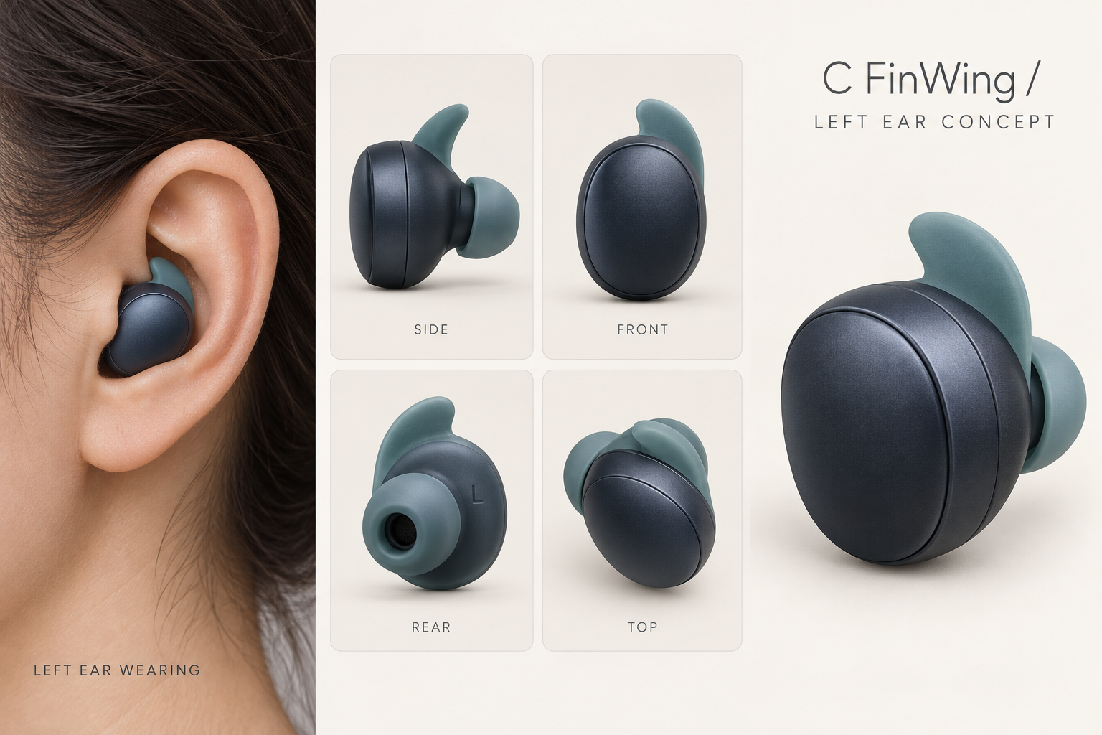
概念图的输入、依据与绘图计划
以鳍翼方向为例，说明用户需求怎样变成可执行的生成Prompt。
输入示例
入耳式、舒适、仿生、体积适中，运动稳定、睡觉不掉，配色年轻。
拆成产品形态、使用场景与外观偏好；舒适和稳定保留为待验证目标。
1 RAG检索依据
2 绘图计划复盘
3 组装生成Prompt
真实关键词检索，返回4个案例
根据存档生成Prompt归纳
原始英文Prompt的中文摘要
入耳式、舒适、低突出、软支撑
鳍翼：椭圆主体＋短宽软鳍
单只左耳，3:2概念展示板
椭圆机身＋短宽圆角软鳍
蓝灰硬壳＋青色哑光软胶
共享组件、连接、比例和遮挡
TOP斜俯视，不加高钩与细节格
华为耳夹式：软硬分工
蓝灰硬壳＋青色哑光软胶
厂商资料；跨形态材料参考
假设：软鳍承托，控制外突
QuietOn睡眠耳塞：低外突
统一左耳、短颈耳套与共同组件
厂商资料；低体量需考虑功能取舍
左佩戴、中四视图、右产品主图
4 图像工具执行与复核
工具按Prompt出图，六方向候选先核查一致性，再由人选型。
候选：籽荚、卵石、鳍翼、海螺、花苞、双瓣。
核查：左耳方向、连接、材料与视图；发现偏差回改Prompt。
检索和Prompt有档案；资料与参数的逐条绑定未保存，绘图计划是复盘摘要。
09
Notes:
此页以用户需求为例，把产品形态、场景和审美偏好展开为执行输入。相同需求的真实关键词检索档案返回四个候选，华为耳夹式案例提供软硬分工的厂商说明，QuietOn睡眠耳塞提供低外突及功能体量取舍的厂商说明，两者用途与入耳性能验证分开。图中的鳍翼计划根据原始生成Prompt复盘，明确椭圆主体、短宽圆角软鳍、蓝灰硬壳、青色哑光软胶，以及同一左耳、共享组件和规定视图；资料到每一绘图参数的逐条绑定未保存，不能补造当时的连续决策日志。已有生成结果包括六个方向，图像工具与RAG是不同环节，出图后仍需核对侧别、连接、材料和视图，再由人选型。原始检索与完整英文Prompt已归档，舒适、稳定和工程尺寸继续待验证。

Slide 8
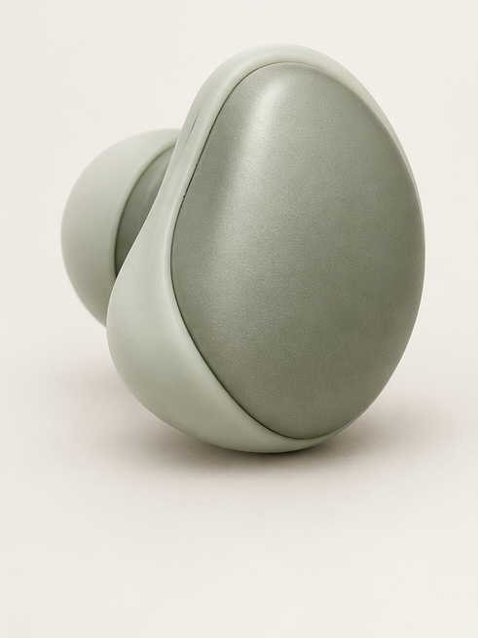




设计特征与六种概念方案
相同需求下比较不同轮廓、支撑方式和软硬分工，由人选择方向。
籽荚
卵石
鳍翼
SeedPod
Pebble
FinWing
浅鞍软胶支撑
圆润低凸起
短宽软鳍
海螺
花苞
双瓣
Spiral
Bloom
TwinPetal
浅卷曲面
花瓣软胶环抱
重叠双壳
六个左耳概念用于本轮生成流程演示。
输入特征决定生成方向，由人比较并选型
09
Notes:
相同需求可以生成多种概念策略，供人比较轮廓、支撑方式和软硬分工。六个左耳概念分别是采用浅鞍软胶支撑的籽荚、圆润低凸起的卵石、带短宽软鳍的鳍翼、使用浅卷曲面的海螺、软胶环抱的花苞，以及重叠双壳的双瓣。它们用于本轮生成流程演示，目前尚未选型。体积、舒适与稳定性还没有实测，后续选择需要继续核对这些要求。其他输入特征可以产生其他方案方向。

Slide 9
AI怎样把语言变成CAD操作 —— MCP
读取工具说明和模型状态，确定参数，再生成调用或Python脚本交给CAD。
人的语言
AI拆解与选接口
AI构造调用参数
MCP转交CAD接口
建一个长方体：
对象、动作与尺寸
name: create_box
接收参数，调用Python
长10、宽8、高4mm
读取文档与工具说明
length: 10, width: 8
新增对象、赋值并重算
示意输入，本轮不执行
说明约束参数名称与类型
height: 4
返回对象、尺寸与几何状态
结果回到AI，再检查或返工
CAD操作的Python代码
复杂形体：AI编写脚本
现有服务器实现节选，参数取自调用
检索API，结合对象和约束编写Python。
box = doc.addObject("Part::Box", "CodexBox")
box.Length = length
box.Width = width
box.Height = height
doc.recompute()
"name": "run_freecad_script"
"arguments": {
"script": "<Python代码>",
"timeout_s": 60 }
服务器检查脚本、执行并返回产物及日志
AI负责语言理解与调用构造，MCP按协议传输，CAD接口完成建模。
08
Notes:
AI读取用户要求、当前模型信息和工具说明，提取对象、动作、尺寸及单位，再按参数名称和类型构造调用。图中的长方体是原理示例，create_box接收结构化参数，现有服务器Python实现负责新增对象、赋值和重算；复杂形体可由AI编写Python后传给run_freecad_script，服务器检查脚本并返回产物与日志。本轮只核对接口、源码和演示表达，未执行CAD，文档检索工具报告知识库路径未配置，实际工具状态仍需另行核对。字段依据[MCP官方Tools规范](https://modelcontextprotocol.io/specification/2025-06-18/server/tools)以及本项目服务器与桥接源码；语言理解由AI完成，MCP按协议传输，CAD接口执行几何操作。敏感变更先审核方案，完成后继续检查保存态结果。

Slide 10

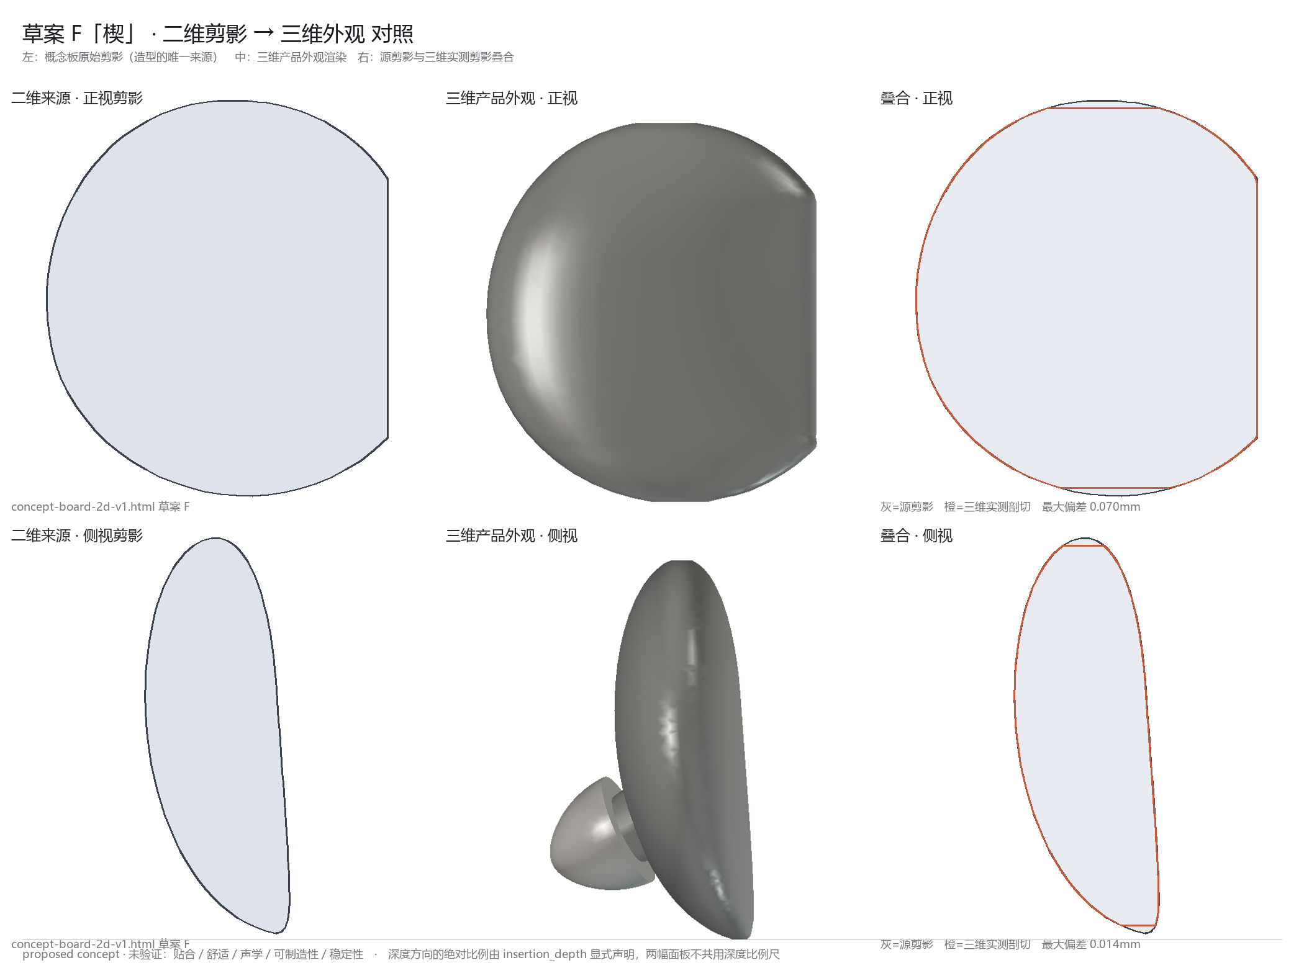


AI协作能力成长：阶段1至3
概念图先行，先选设计方向，再把方案转为可操作3D模型。
1 几何粗模
2 二维先行与转译
3 概念与3D联审
概念正面
模型正面
实际早期试作：能出几何，依据不足。
早期二维轮廓节选，先定方案。
较新方法示例：同一参照逐项核对。
能力
需求词转为几何粗模
能力
先比较二维概念方案
能力
方案已转为可改3D
缺口
直接建模缺少形态依据
缺口
缺少概念图指导
缺口
圈选可能指错作用面
介入
概念图前置与人工选型
介入
概念图先行、锁定方案
介入
对象复标、剖面核查
改进
先定设计方向，再建模
改进
选定概念，进入3D转译
改进
反馈有可检查的范围
六阶段按能力归纳，方法交叉完善，候选仍待复核。
11
Notes:
早期AI可把需求词转成几何粗模，直接建模暴露了形态依据不足的问题。概念图先行把发想、二维表达与人工选型放到建模之前，先锁定设计意图。第二节点的缺口是可操作的3D模型，因此下一阶段需要把选定概念落实为可修改的CAD几何。模型形成后，概念与保存态模型可以逐项核对，圈选反馈的遮挡层歧义仍需后续空间诊断。早期二维轮廓取自真实档案，后段联审图为较新方法示例，候选仍待复核。

Slide 11



AI协作能力成长：阶段4至6
真实剖面与耳区知识帮助定位，整机联动和复核回写支持后续任务。
4 圈选与剖面诊断
5 耳区语义与定位
6 联合佩戴与复核
入口
软叶邻近
调整前
整机调整后
耳甲艇
Cymba concha
耳轮脚
Crus of helix
耳甲腔
耳面
耳套
出音管
软叶
Cavum concha
真实截线节选，各幅等比例展示。
名称、图谱与实际源面对应。
真实保存态，同一相机A/B。
能力
截线可查层次与距离
能力
10区名称对应源面
能力
整机方向获局部确认
缺口
耳区名称缺少模型定位
缺口
局部变形掩盖姿态问题
缺口
接合、承托与实测待验
介入
图谱与中英名称绑定
介入
新旧耳对齐、整机联动
介入
保存复核、A/B与回写
改进
反馈对应实际耳区
改进
贴合目标指导位姿
改进
可追溯候选，欠项留账
耳区与剖面支持位置核查，佩戴和跨任务效果继续验证。
12
Notes:
真实剖面帮助核查部件层次与距离，两幅图节选635段独立截线并各自等比例展示。耳区中英名称、图谱与实际源面绑定后，反馈可以落实到模型位置。整体姿态存在问题时，联动整机与部件，避免持续局部变形补偿布局错误。图中保存态A/B保持同一相机，整机方向获得的局部确认仅覆盖这项判断，接合、承托与真实佩戴仍待验证。复核后的有效方法、失败原因和适用边界回写工作流及执行入口，跨任务效果继续核查。

Slide 12
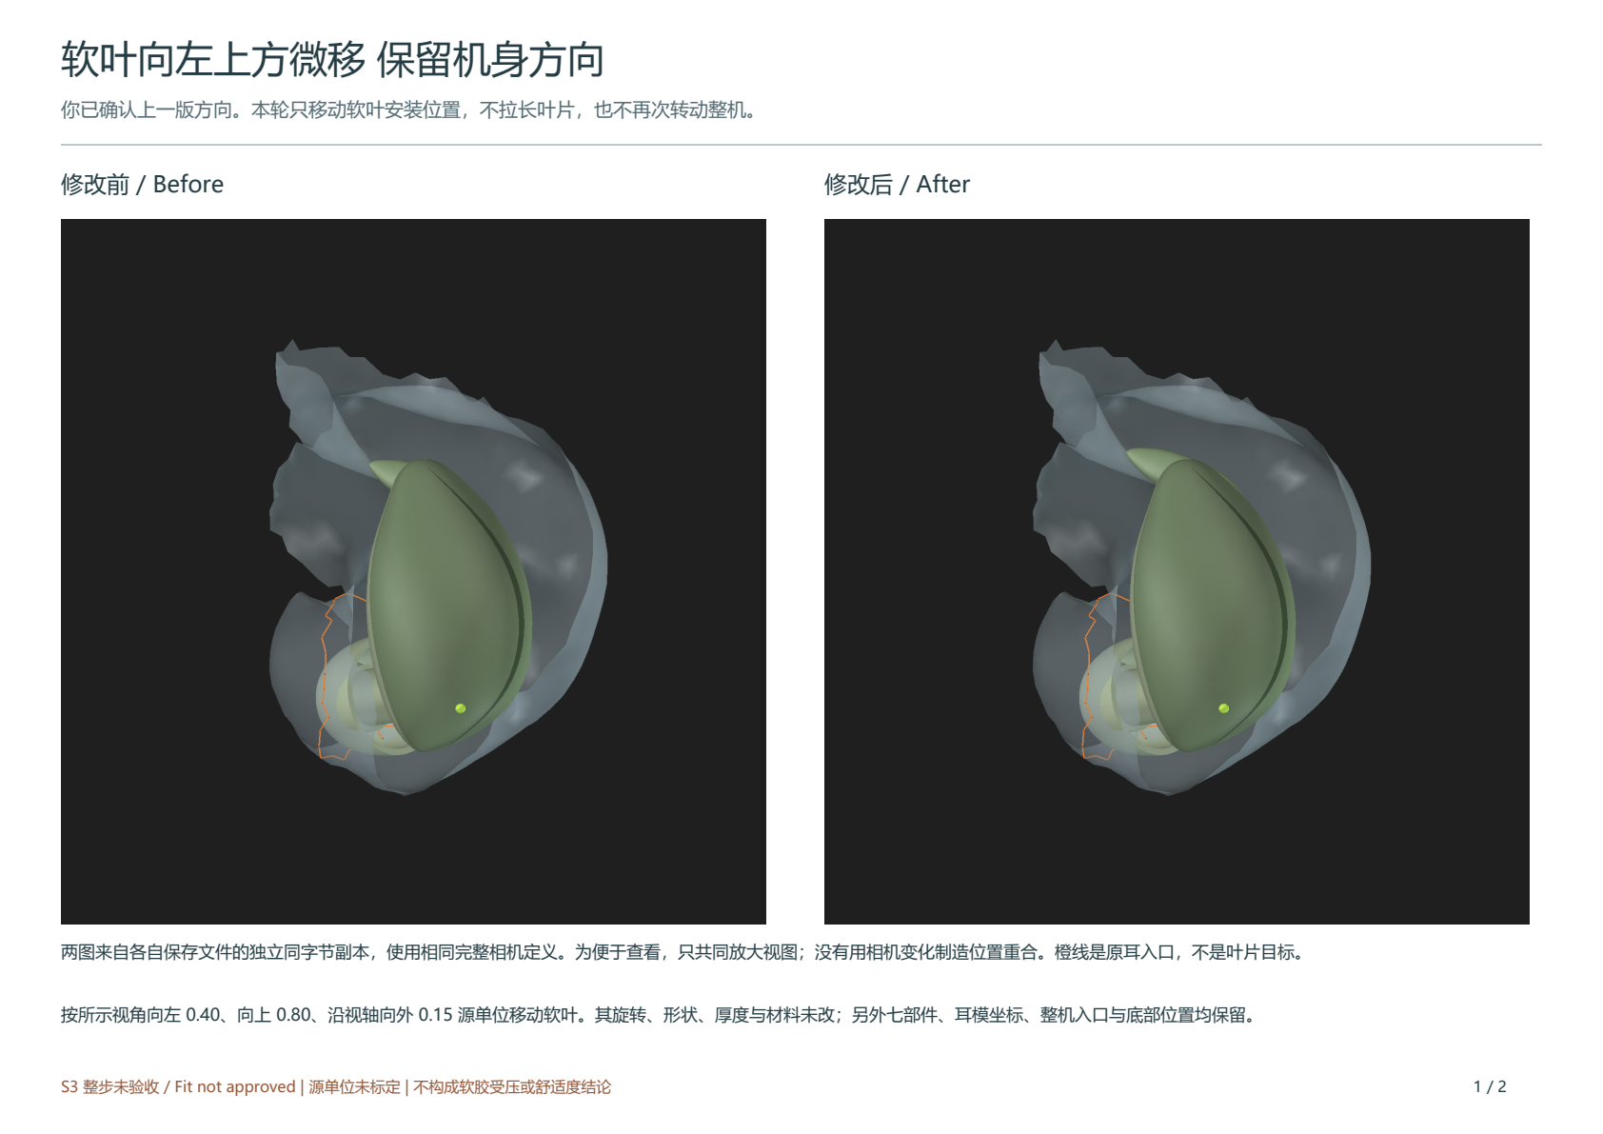
复核结果如何进入下一轮
确认需求和修改方案后实施，同版回执支持人工复核，规则再进入工作流与执行入口。
一次软叶微移的实际回执
人提出反馈
AI复述方案
人确认方案
描述、圈选、目标
改动与保护项
范围与取舍
人复核结果
形成对照回执
AI实施修改
认可范围、欠项
同条件A/B PDF
保存、独立重开
通过范围与未解决项分别记录，未通过继续返工。
回写以后，还要检查实际读取
工作流与项目Memory
生成指令、模板、工具入口
已知正反例与下一任务
通过范围与欠项分别记录，回写后检查实际读取和回归。
13
Notes:
每次修改先由人提出反馈，AI复述目标、方案和保护项，经确认或已有明确授权后实施。保存文件并独立重开，提供同条件A/B PDF供人复核，认可范围和未解决问题分别记录，未通过的内容继续返工。右侧保留一次软叶微移的实际回执，仅用于说明该次修改的复核范围。有效方法和失败边界进入工作流、项目记忆、生成指令、模板及工具入口，还要用已知正反例和下一任务检查实际读取。规范、工具实现、测试和迁移分别留账，回写不代表模型参数训练或产品整体验收。

Slide 13
阶段进展与后续验证
已有流程证据支持方法检查，跨任务复用与产品性能仍需验证。
主项目已用的方法
独立试验结果
待验证的问题
RAG检索、概念前置、工具执行
形态/场景拆分、需求覆盖选择
效率/设计质量的因果提升
保存重开、审核回执、规则回写
图文用途与尺寸归属审核
真实舒适、稳定、材料与制造
流程记录可核查，产品仍待验收
尚未全部迁入主项目自动路径
效率需对照，性能需实测
下一轮的验证安排
换一组需求与产品任务
记录错误、返工与资料缺口
统一标准开展对照
检查特征提取和规则复用
追踪规则读取与失效情况
试戴与工程测试分别开展
产品进度：姿态精修暂缓，接合待复核，后续多视图与造型回归待开展，原欠项保留。
方法应用、用户验收、产品性能与跨任务验证分别记录
14
Notes:
主项目已经使用RAG检索、概念前置、工具执行、保存重开、审核回执和经验回写，流程记录可以核查。形态场景拆分、需求覆盖选择和图文用途与尺寸归属审核已有独立试验结果，尚未全部进入主项目的自动执行路径。效率、设计质量的因果提升，以及真实舒适、稳定、材料和制造性能仍待验证。下一轮可以更换需求和产品任务，检查特征提取与规则复用，记录错误、返工和资料缺口，追踪规则读取或失效情况，统一标准开展对照，再分别做试戴及工程测试。目前产品姿态精修暂缓，接合候选待复核，后续多视图和造型回归待开展，原欠项保留。方法应用、内容验收、产品性能和跨任务验证各自记录结果。

